Slide 1
数据结构与程序设计-递归
胡卉芪
hqhu@dase.ecnu.edu.cn
数据结构与程序设计

Slide 2
W4目标
理解递归程序的调用过程-这是重中之重
递归程序的常用框架
掌握递归程序的几个经典案例
  斐波那契数列、汉诺塔
掌握回溯法解八皇后问题的案例

Slide 3
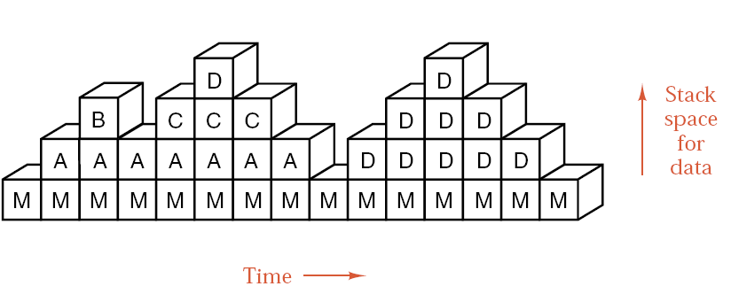
Stack frames for subprograms
图5.1
数据结构与程序设计

Slide 4
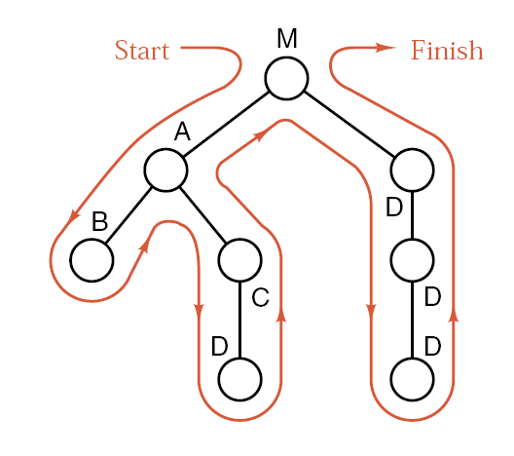
子程序调用树
图5.2
数据结构与程序设计

Slide 5
递归
定义
  The method in which a problem is solved by reducing it to smaller cases of the same problem.
数据结构与程序设计

Slide 6
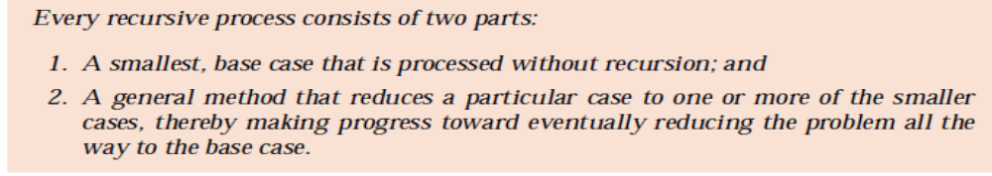
递归程序的两部分
A recursive definition has two parts:
  the base case - a stopping condition
  the recursive step - an expression of the computation or definition in terms of itself
递归的每一步需要更进一步地减少问题规模
数据结构与程序设计

Slide 7
递归的常用框架
if (some easily-solved condition) // base case
solution statement
else // general case
recursive function call
数据结构与程序设计

Slide 8
递归使用举例
在以下三种情况下，常常用到递归方法。
  定义是递归的
  数据结构是递归的
  问题的解法是递归的
数据结构与程序设计

Slide 9
定义是递归的
阶乘的定义
The value of Factorial(n) can be written as n * the product of the numbers from (n - 1) to 1,
that is,
n * (n - 1) * . . . * 1
or, n * Factorial(n - 1)
And notice that the recursive call Factorial(n - 1) gets us “closer” to the base case of Factorial(0).
数据结构与程序设计

Slide 10
套用递归的框架
int factorial(int n)
/*
Pre: The parameter n is a nonnegative integer.
Post: The function returns the nth Fibonacci number.
*/
{
if (n <= 0)
return 1;
else
return n*factorial(n-1);
}
数据结构与程序设计

Slide 11
Main函数中调用递归
void main(){
int n=0;
cout<<endl<<"Please input an integer:"<<endl;
cin>>n;
cout<<n<<"! is: "<<factorial(n)<<endl;
}
数据结构与程序设计

Slide 12
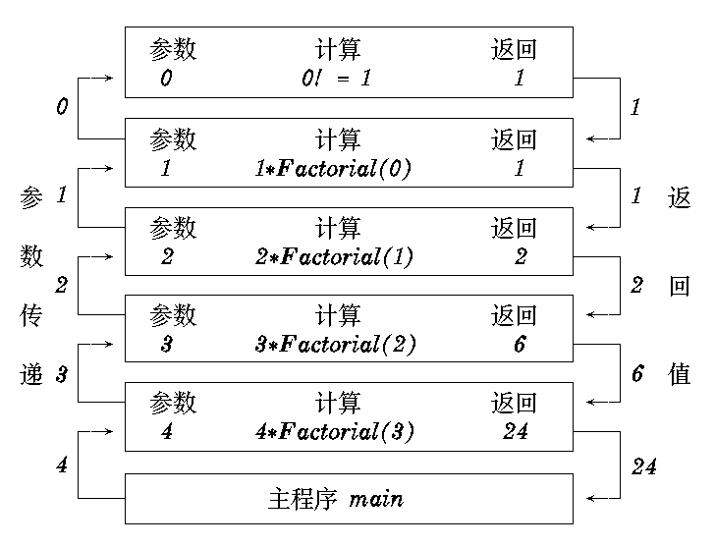
递归函数的调用过程-求解阶乘 4! 的过程
数据结构与程序设计

Slide 13
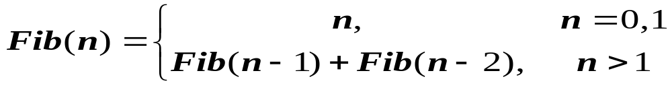
定义是递归——斐波那契数列
数据结构与程序设计

Slide 14
斐波那契数列
int fibonacci(int n)
/* fibonacci: recursive version
Pre: The parameter n is a nonnegative integer.
Post: The function returns the nth Fibonacci number.
*/
{
if (n <= 0) return 0;
else if (n == 1) return 1;
else return fibonacci(n - 1) + fibonacci(n - 2);
}
数据结构与程序设计

Slide 15
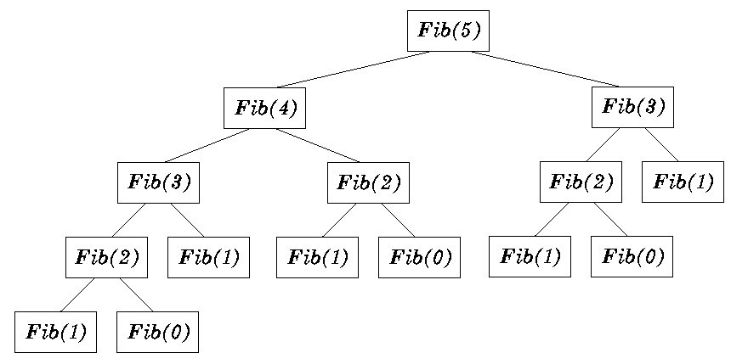
斐波那契数列的递归调用树
数据结构与程序设计

Slide 16
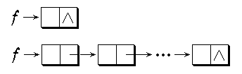
数据结构是递归的
例如，单链表结构
搜索链表最后一个结点并打印其数值
template <class Type>
void Find ( ListNode *f )
{
if ( f →link == NULL )
cout << f →data << endl;
else
{
Find ( f →link );
Cout<<f->data<<endl;
}
}
数据结构与程序设计

Slide 17
template <class Type> void Print ( ListNode<Type> *f )
{ if ( f != NULL) if ( f →data == x ) cout << f→data << endl; else Print ( f→link );
}
在链表中寻找等于给定值的结点并打印其数值
数据结构与程序设计

Slide 18

问题的解法是递归的
例如，汉诺塔(Tower of Hanoi)问题
解决思路:
利用塔B作为临时存储，将前n-1个盘移动到B,然后将最底部盘移动到c
数据结构与程序设计

Slide 19
汉诺塔
void move(int count, int start, int finish, int temp)
{
if (count > 0) {
move(count - 1, start, temp, finish);
cout << "Move disk " << count << " from " << start
<< " to " << finish << "." << endl;
move(count - 1, temp, finish, start);
}
}
数据结构与程序设计

Slide 20
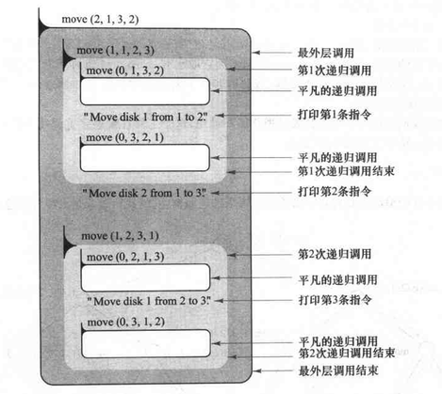
盘子数为2的函数调用
数据结构与程序设计

Slide 21
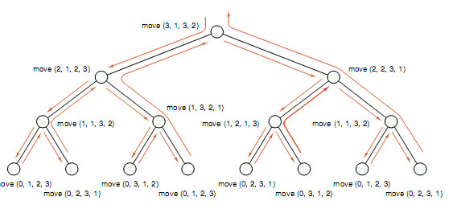
练习: 盘子数为3时函数的递归调用树
我们可以用debug工具观察函数的调用过程， 核心是理解递归函数的调用过程而不是如何解决汉诺塔问题！
数据结构与程序设计

Slide 22
练习：下面这段代码的搬运过程是怎么样的?
void dfs(int n,char src,char dst ,char temp){
if(n==1){
cout<<src<<"->"<<temp<<endl;
cout<<temp<<"->"<<dst<<endl;
return ; }
dfs(n-1,src,dst,temp);
cout<<src<<"->"<<temp<<endl;
dfs(n-1,dst,src,temp);
cout<<temp<<"->"<<dst<<endl;
dfs(n-1,src,dst,temp);
}

Slide 23
练习：下面这段代码的搬运过程是怎么样的?
如果课堂上不清楚的话一定要课后用debug工具在自己计算机上运行
#include<stdio.h>
#include<string.h>
#include<algorithm>
#include<iostream> using namespace std;
int main(){
int num;
cin>>num;
dfs(num,'A','C','B');
return 0;
}

Slide 24
设计递归程序
设计递归的场景以及终止的条件，避免有死循环
使用递归调用关系树帮助思考
数据结构与程序设计

Slide 25
注意递归与循环的使用
递归总能通过非递归的循环实现(已被证明) Recursion can be replaced by iteration and stacks.
某些时候，循环程序在执行速度和空间占用上优于递归)。sometimes iteration is more efficient than recursion.
递归实现容易理解。在效率受到很大幅度影响的情况下需考虑消除递归。
数据结构与程序设计

Slide 26
阶乘用非递归实现
int factorial(int n)
{
int count, product = 1;
for (count = 1; count <= n; count++)
product *= count;
return product;
}
数据结构与程序设计

Slide 27
斐波那契数列的递归调用树
为什么斐波那契数列的递归调用不够高效？
Fib(2)被计算了很多次
数据结构与程序设计

Slide 28
Fibonacci Without Recursion
int fibonacci(int n)
/* fibonacci : iterative version
Pre: The parametern is a nonnegative integer.
Post: The function returns then th Fibonacci number. */
{
int last_but_one; // second previous Fibonacci number,Fi-2
int last_value; // previous Fibonacci number,Fi-1
int current; // current Fibonacci numberFi
if (n <= 0) return 0;
else if (n == 1) return 1;
else {
last_but_one = 0;
last_value = 1;
for (int i = 2; i <= n; i++) {
current = last_but_one + last_value;
last_but_one = last_value;
last_value = current;
}
return current;
}
}
数据结构与程序设计

Slide 29
回溯法
数据结构与程序设计

Slide 30
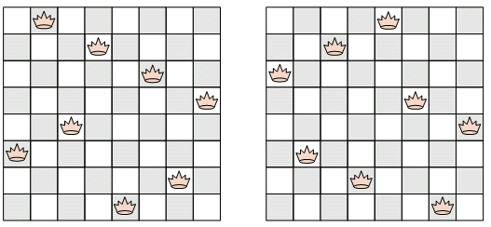
八皇后问题
如何放置8枚棋子，使得任意两个棋子不出现在同一直线上？一共有多少种方法
数据结构与程序设计

Slide 31
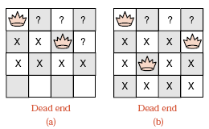
实例-四皇后问题
数据结构与程序设计

Slide 32
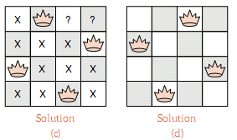
Four-Queens solution
数据结构与程序设计

Slide 33
Queen类
class Queen{
//表示第i的棋子放在第pos[i]列.
int pos[Maxsize];
int size; //表示皇后数量=8
int result; // 存结果数目
//row表示递归中当前放置第i行的皇后
void DFS(int row);
};
};
数据结构与程序设计

Slide 34
伪代码-用DFS解决八皇后问题
void DFS(int row){
if(超过size) {
表示找到一种解, result++;返回;}
else{
for(int z=0;z<size;z++){
//如何判断成功?
if(尝试放置到row行到z列成功)
DFS(row+1);
}
}
}
}
能否画出其递归调用树？
数据结构与程序设计

Slide 35
回溯法
概念
  回溯算法实际上一个类似枚举的搜索尝试过程，主要是在搜索尝试过程中寻找问题的解，当发现已不满足求解条件时，就“回溯”返回，尝试别的路径。许多复杂的，规模较大的问题都可以使用回溯法，有“通用解题方法”的美称。
数据结构与程序设计

Slide 36
回溯法
  在包含问题的所有解的解空间树中，按照深度优先搜索的策略，从根结点出发深度探索解空间树。当探索到某一结点时，要先判断该结点是否包含问题的解，如果包含，就从该结点出发继续探索下去，如果该结点不包含问题的解，则逐层向其祖先结点回溯。
数据结构与程序设计

